Slide 1
Тема урока:
Торговый
инвентарь

Slide 2
Рациональное использование инвентаря способствует:
• ускорению торгово-оперативного процесса;
• повышению культуры обслуживания покупателей;
• улучшению условий труда торговых работников;
• сокращению издержек обращения и др.

Slide 3
Инвентарь для вскрытия тары и упаковки
Для вскрытия деревянных ящиков предназначены ножницы, гвоздодер, молоток, клещи, а также комбинированные приспособления: молоток-гвоздодер, ножницы-гвоздодер, молоток-гвоздодер-ножницы, молоток-топорик-гвоздодер. Для вскрытия мягкой и полумягкой тары применяют серповидный нож с утолщением на конце лезвия.

Slide 4
Инвентарь для определения качества товаров.
Относятся пробоотборники для взятия проб товаров; овоскопы и виноскопы, при помощи которых производится проверка качества яиц и вин на просвет, а также измерительные инструменты. В эту группу инвентаря входят приспособления и приборы для проверки электротоваров, электроламп, электробатарей, точности хода часов и антенное устройство для проверки работы телевизионных приемников.

Slide 5
Инвентарь для подготовки к продаже и продажи товаров
Для подготовки товаров к продаже используют колоды, разделочные доски. Режущие инструменты предназначены для ручной нарезки, разделки и разруба продовольственных товаров.
Наиболее распространенным видом режущих инструментов являются ножи. Лопатки торговые.
Вилки торговые.
Щипцы торговые.
Совки .

Slide 6
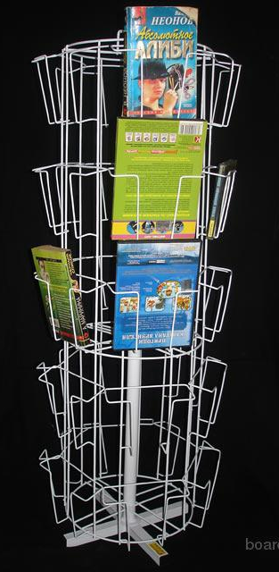
Рекламно-выставочный инвентарь
Рекламно-выставочный инвентарь применяют для показа товаров, оформления прилавков и витрин, краткой информации покупателей.

Slide 7
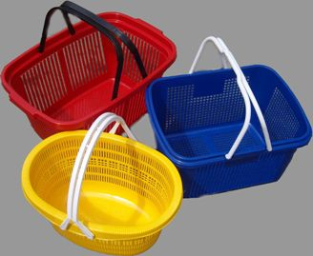
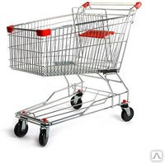
Вспомогательный инвентарь
Вспомогательный инвентарь включает приспособления для точки, правки и хранения ножей, лопаты роликовые для картофеля, насос для перекачки жидкости, лестницы-стремянки, пломбиры и пломбы пластмассовые, корзины для покупателей, тележки для покупателей.

Slide 8
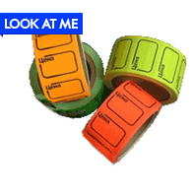
Счетный инвентарь
Счетный инвентарь необходим при расчете с покупателями. К нему относятся: губочницы для кассиров, монетницы различных видов используются для получения денег от покупателей и выдачи им сдачи, счеты конторские или торговые, микрокалькуляторы, наколки для чеков, доплатные кассы.

Slide 9
Инвентарь для хранения рабочего запаса товаров
В качестве емкости для хранения рабочего запаса товаров используется, в основном, инвентарная тара, в которой товар поступает в магазин: контейнеры для перевозки бутылок и тетра-паков изготавливаются из полиэтилена и другие.

Slide 10
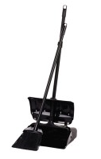
Санитарно-гигиенический инвентарь
Санитарно-гигиенический инвентарь необходим для уборки помещений и поддержания в них чистоты и порядка.

Slide 11
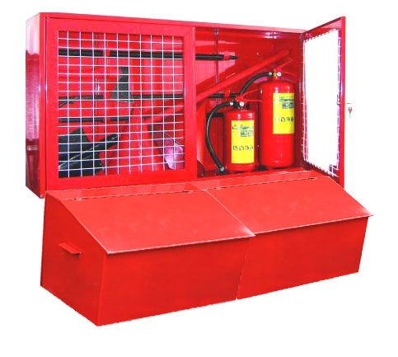
Противопожарный инвентарь
Противопожарный инвентарь включает огнетушители, ящики с песком, бочки с водой и противопожарные щиты с набором инструментов.

